Slide 1
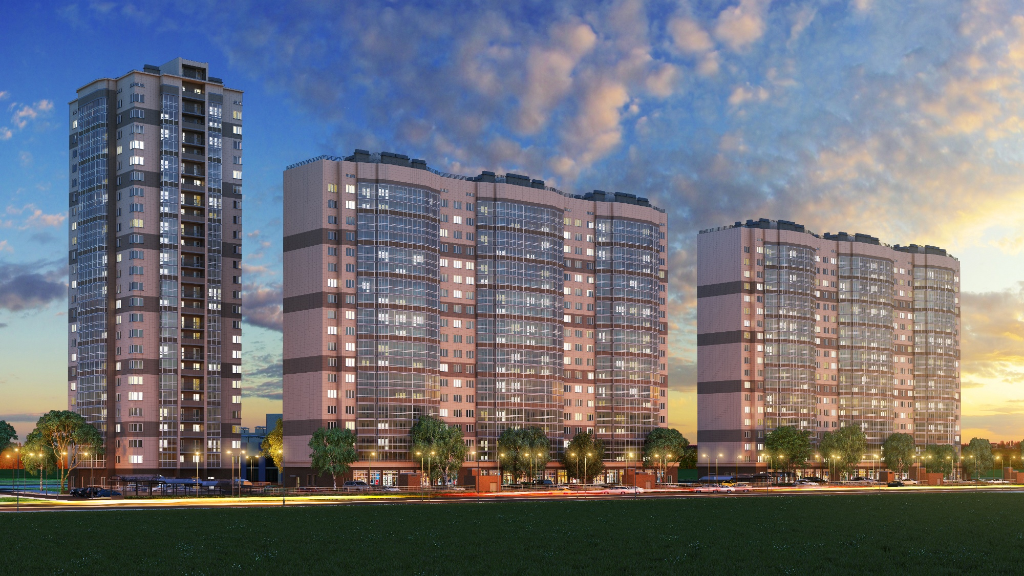
ПРОФЕССИЯ СТРОИТЕЛЬ

Slide 6
